Slide 1
Муниципальное бюджетное дошкольное образовательное учреждение «Детский сад № 282» Комплексная безопасность в детском саду № 282 Подготовил: заведующий МБДОУ № 282 Санникова Ирина Васильевна

Slide 2
Цель: способствовать сохранению жизни и здоровья воспитанников

Slide 3
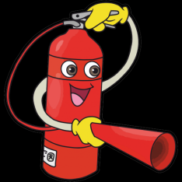
Направления работы:
- пожарная безопасность
- антитеррористическая безопасность
- санитарная безопасность
- Охрана труда
- Информационная безопасность

Slide 4
Пожарная безопасность
Пожарная сигнализация
Сигнал на пульт – автоматический
Проверка исправности – ежемесячно
Обеспеченность огнетушителями
Рукавами для тушения пожара
Пожарный гидрант, планы эвакуации
Лестницы для эвакуации
Кнопки сигнала
Обучение персонала (руководители, педагоги, остальные)
Инструктаж персонала

Slide 9
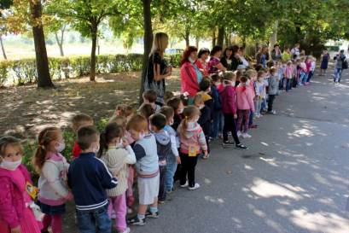
Пожарная безопасность
Уголки в группах
Плакаты
Плановые эвакуации
Беседы с детьми
Чтение литературы

Slide 11
Антитеррористическая безопасность
Режим пребывания в здании
Охрана – вахтеры и сторожа
Вход – на чипах
Ворота – на чипах, въезд – ограничен
Домофон
Кнопка экстренного реагирования
Инструктажи сотрудников
Договор об эвакуации в 2 учреждения
Забрать детей – забота родителей
Инструктажи по ЧС
Эвакуации по ЧС (для адекватного реагирования)

Slide 12
Санитарная безопасность
Медосмотр сотрудников ежегодный
Отстранение от работы больных сотрудников и детей
Санитарный режим в детском саду (уборка 2-3 раза в день, дезинфекция санузла, проветривание, кварцевание, смена белья, проверки санитарного состояния и пр.)
Современные дезсредства
Наличие врача и постоянной медсестры
Прививки в детском саду

Slide 13
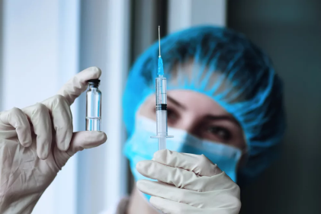

Slide 14
Организация питания
Бракеражная комиссия
Пробы двухсуточные
Наличие утвержденного 20-и дневного меню
Графики выдачи с весом продуктов
Поставки продуктов по контрактам
Качественные продукты, претензий и возвратов нет
С-витаминизация
Укомплектованность кадрами
Спецодежда работников, инструктаж, ежедневный осмотр
Полный набор технологического оборудования, склады

Slide 15
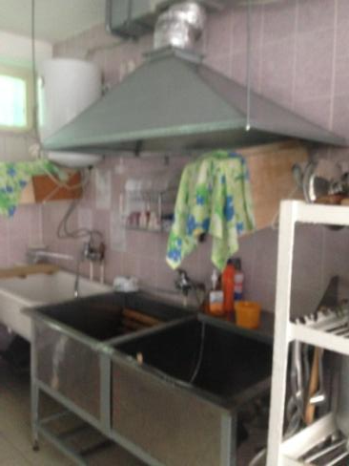

Slide 16
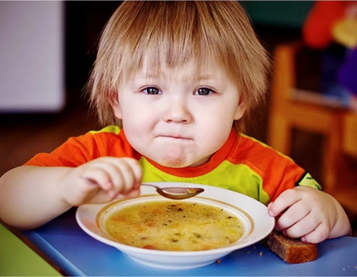
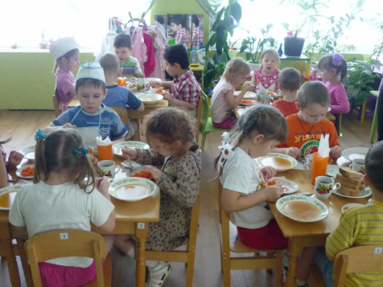

Slide 17
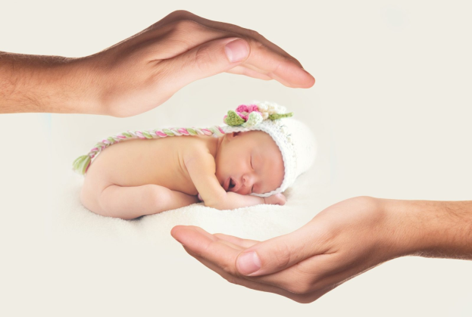
Ваши дети – под нашей защитой!

